Slide 1
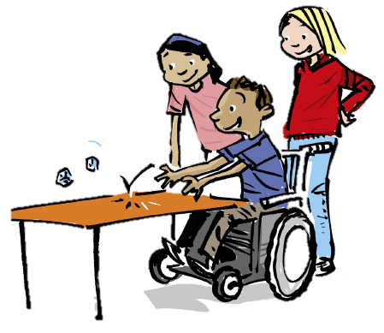
4.1 Addition och subtraktion med uppställning
AKTIVITET
Vem kommer närmast 10?
Materiel:
Två tärningar
Antal deltagare:
3-5 st
A
Rita av bilden.
B
Kasta de båda tärningarna. Den ena tärningen visar entalssiffra och den andra tiondelssiffra. Bestäm efter varje kast vilken tärning som visar vad.
C
Skriv in de båda siffrorna på den plats som du har bestämt.
D
Turas om att kasta. Efter tre kast var adderar ni de tre talen. Vinner gör den som kommer närmast 10.
E
Tävla fler gånger eller hitta på en egen tävling.

Slide 2
Addition
När man tar ett tal plus ett annat tal kallas det för addition. Talen som man adderar kallas termer. Det svar som man får kallas summa.
term
term
summa
Subtraktion
När man tar ett tal minus ett annat tal kallas det för subtraktion. Talen som man subtraherar kallas termer. Det svar som man får kallas differens.
term
term
differens

Slide 3
Växla över noll
Om den första termen har en eller flera nollor kan man behöva växla ner två eller flera gånger innan man kan subtrahera med uppställning.
10
10
Subtrahera först entalen.
3 ental minus 7 ental går inte utan att du växlar ner 1 tiotal.
4 0 3
Du har inget tiotal att växla.
– 4 7
Då får du först växla ner 1 hundratal till 10 tiotal.
3
5
6
Stryk 4:an och skriv de 10 tiotalen ovanför nollan.
Växla ner 1 av dessa tiotal till 10 ental.
Stryk 10:an och skriv de 10 entalen ovanför 3:an.
Nu har du 13 ental i den övre termen:
13 – 7 = 6
Fortsätt med tiotalen.
Du har 9 tiotal kvar i den övre termen:
9 – 4 = 5
Avsluta med hundratalen. Du har 3 hundratal kvar.

Slide 4
Addition och subtraktion med tal i decimalform
Om man till exempel ska räkna ut 523 + 76 eller 931 – 84 med uppställning är det viktigt att man skriver entalssiffror, tiotalssiffror, hundratalssiffror och så vidare under varandra.
Samma sak gäller om talen innehåller decimaler. Då skriver man tiondelssiffror, hundradelssiffor och så vidare under varandra.
4,9 3
– 2,7
0
Om talen har olika antal decimaler är det klokt att skriva talen med lika många decimaler när man gör uppställningen.
Man fyller då på med nollor i de tal som har minst antal decimaler.

Slide 5
Exempel
a) 29,7 + 13,5
b) 34,5 – 18,2
a)
1
1
7 + 5 = 132
1:an växlas upp som minnessiffra ovanför entalen.
2 9,7
+ 1 3,5
1+ 9 + 3 = 132
1:an växlas upp som minnessiffra ovanför tiotalen.
3
,
4
2
1 + 2 + 1 = 4
Sätt ut decimaltecknet.
5 – 2 = 3
b)
10
4 – 8 går inte.
3 4,5
– 1 8,2
Växla ner 1 tiotal till 10 ental.
,
1
6
3
14 – 8 = 6
Då återstår 2 tiotal:
2 – 1 = 1
Sätt ut decimaltecknet.

Slide 6
Exempel
a) 6,75 + 17,6
b) 25 – 11,9
Fyll på med en nolla så att talen får lika många decimaler. 17,6 = 17,60
a)
1
1
0
1 7,6
0 + 5 = 5
+ 6,75
6 + 7 = 13
1:an växlas upp som minnessiffra ovanför entalen.
,
5
2
4
3
1 + 7 + 6 = 14
1:an växlas upp som minnessiffra ovanför tiotalen.
1 +1 = 2
Sätt ut decimaltecknet.
Fyll på med en nolla: 25 = 25,0
b)
10
2 5
,0
0 – 9 går inte.
Växla ner 1 ental till 10 tiondelar.
– 1 1,9
,
10 – 9 = 1
1
3
1
Då återstår 4 ental: 4 – 1 = 3
2 – 1 = 1
Sätt ut decimaltecknet.

Slide 7
Exempel
a) 205 – 38
b) 53,02 – 17,66
a)
10
10
2 0 5
– 3 8
Här måste du växla ner två gånger.
1
6
7
2 hundradelar minus 6 hundradelar går inte utan att du växlar ner.
b)
10
10
10
Växla ner 1 ental till 10 tiondelar.
5 3,0 2
Växla ner 1 tiondel till 10 hundradelar.
– 1 7,6 6
,
3
5
3
6
2 ental minus 7 ental går inte utan att du växlar ner.
Växla ner 1 tiotal till 10 ental.
Avsluta med att sätta ut decimaltecknet.

